Slide 1

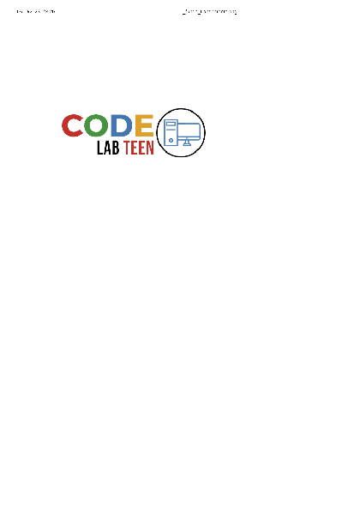
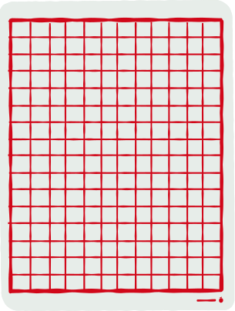


PYTHON
AULA 11

Slide 2

BEM - VINDOS!
AGENDA
Hoje vamos revisar todo o conteúdo que foi visto até agora em Python:

Slide 3


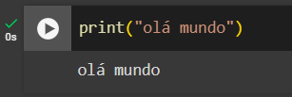

REVISÃO - PRINT
A principal saída que temos é o comando de imprimir na tela, print( ).
Para imprimir texto usamos aspas (““) dentro do print.
Mas também podemos manipular a saída para colocarmos o valor de variáveis no meio do texto. A forma mais simples disso, é fazer:

Slide 4
EXERCÍCIO
A seguir, há diferentes alternativas. Diga qual alternativa que NÃO irá resultar na seguinte saída:
"Olá! Meu nome é Ana. Eu tenho 25 anos e moro em São Paulo."
a)
nome = 'Ana'
idade = 25
cidade = 'São Paulo'
apresentacao = f'Olá! Meu nome é {nome}. Eu tenho {idade} anos e moro em {cidade}.'
print(apresentacao)
b)
nome = "Ana"
idade = 25
cidade = "São Paulo"
apresentacao = f"Olá! Meu nome é (nome). Eu tenho (idade) anos e moro em (cidade)."
print{apresentacao}
c)
nome = "Ana"
idade = 25
cidade = "São Paulo"
apresentacao = f"Olá! Meu nome é {nome}. Eu tenho {idade} anos e moro em {cidade}."
print(apresentacao)

Slide 5
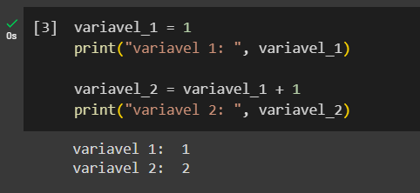
REVISÃO - VARIÁVEIS
Variáveis guardam alguma informação para serem usadas nos códigos em sequência.
1 - São definidas com o nome e o valor, por exemplo, variável = 1;
2 - Não podem iniciar com números;
3 - Não podem ter caracteres especiais (ex: ´, @,#...);
4 - Não podem ter espaços.

Slide 6


REVISÃO - VARIÁVEIS
Por causa dessas regras, podemos dar nomes como:

Slide 7
REVISÃO - ENTRADA E SAÍDA
Saídas são todas as informações que o programa mostra para o usuário. A principal forma de saída que utilizamos é o comando print( ), como revisamos anteriormente.
Entradas são as informações que o programa recebe do usuário. Utilizamos a função input( ) para capturar essas entradas.

Slide 8
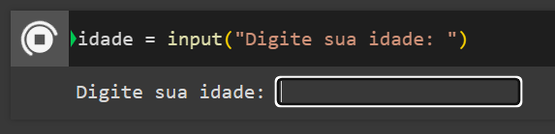
REVISÃO - ENTRADA E SAÍDA
Usamos a função input( ) para receber um valor e armazenamos isso em uma variável. Quando o Python encontra a função input( ), ele pausa a execução do programa e espera o usuário digitar. Assim que o usuário pressiona Enter, a função input( ) retorna o que foi digitado como uma string.

Slide 9



REVISÃO - ENTRADA E SAÍDA
As variáveis recebidas pela função de entrada input( ) são por padrão do tipo string (String é um texto e pode ser qualquer coisa, como: letras, números e símbolos).
Para converter uma entrada para inteiro, podemos usar: int(input( )) ou int(variável)
Dessas duas maneiras a variável idade vai ser um inteiro

Slide 10
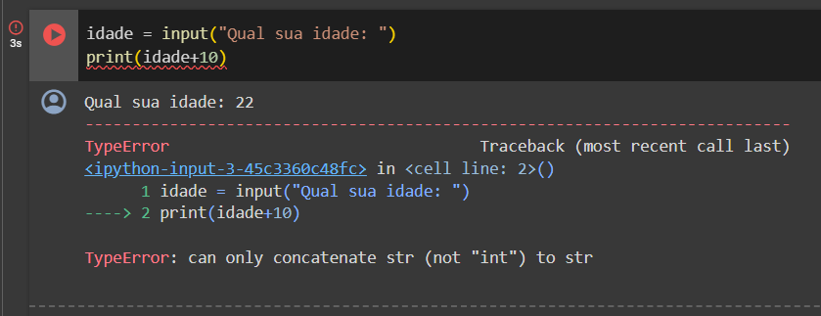

REVISÃO - ENTRADA E SAÍDA
Importante: Lembre-se de que, se a variável é uma string, não podemos fazer contas aritméticas sem convertê-la para inteiro (ou outro tipo numérico) antes.
No exemplo, tentamos somar a variável idade com 10 e tivemos erro, pois elas são de tipos diferentes, e só podemos fazer operações entre duas variáveis do mesmo tipo.

Slide 11

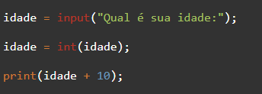

REVISÃO - ENTRADA E SAÍDA
Então, para fazermos uma operação aritmética precisamos mudar nossa variável para um tipo numérico.
Dessas duas maneiras funcionam as operações

Slide 12
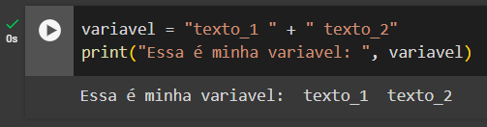
REVISÃO - ENTRADA E SAÍDA
Em variáveis do tipo texto (String), quando executada a operação com o operador '+', isso será concatenar textos
Concatenar significa juntar!
No exemplo, fazemos uma concatenação de duas Strings “texto_1” e “texto_2” e imprimimos, lembrando que podemos fazer isso porque elas são do mesmo tipo.

Slide 13
EXERCÍCIO
A seguir, há três alternativas para um código que converte uma string para inteiro e realiza uma soma com ele. Diga qual está INCORRETA:
a)
numero_str = "10"
numero_int = numero_str(int)
soma = numero_int + 5
print("O resultado da soma é:", soma)
b)
numero_str = "10"
numero_int = int(numero_str)
soma = numero_int + 5
print("O resultado da soma é:", soma)
c)
numero_str = '10'
numero_int = int(numero_str)
soma = numero_int + 5
print('O resultado da soma é:', soma)

Slide 14
EXERCÍCIO
Crie um programa em Python que:
Peça ao usuário para digitar seu nome.
Peça ao usuário para digitar sua idade.
Peça ao usuário para digitar a cidade em que nasceu.
Exiba uma mensagem na tela usando essas informações.
A mensagem deve ser exatamente assim, substituindo (x) pelos dados de entrada:
"Olá, me chamo (x), tenho (x) anos e nasci em (x)."

Slide 15
REVISÃO - REPETIÇÃO
O While repete os comandos enquanto uma condição ainda não foi cumprida:
while x < 10:
while x > 10:
while != < 10:
O While tem uma escrita simples, mas é muito importante que se lembre de atualizar o “x” dentro do while, caso contrário o programa fica em Loop eterno

Slide 16
REVISÃO - FOR
Temos o For, que possui uma escrita mais difícil, mas que não precisamos ficar pensando em atualizar a variavel pois ele faz isso sozinho.
ESSA É A VARIÁVEL QUE VAI SER ATUALIZADA CADA VEZ QUE O FOR SE REPETE

Slide 17
REVISÃO - FOR
Temos o For, que possui uma escrita mais difícil, mas que não precisamos ficar pensando em atualizar a variavel pois ele faz isso sozinho.
ESSE É O MÉTODO QUE DEFINE QUAIS NÚMEROS VAMOS USAR

Slide 18
REVISÃO - FOR
Temos o For, que possui uma escrita mais difícil, mas que não precisamos ficar pensando em atualizar a variavel pois ele faz isso sozinho.
AQUI ESTÁ OS NÚMEROS QUE DEFINEM A NOSSA REPETIÇÃO

Slide 19
REVISÃO - FOR
Temos o For, que possui uma escrita mais difícil, mas que não precisamos ficar pensando em atualizar a variavel pois ele faz isso sozinho.
O PRIMEIRO NÚMERO SIGNIFICA QUAL O VALOR INICIAL DA VARIÁVEL

Slide 20
REVISÃO - FOR
Temos o For, que possui uma escrita mais difícil, mas que não precisamos ficar pensando em atualizar a variavel pois ele faz isso sozinho.
O SEGUNDO NÚMERO É O VALOR QUE A VARIÁVEL NUNCA VAI PASSAR

Slide 21
REVISÃO - FOR
Temos o For, que possui uma escrita mais difícil, mas que não precisamos ficar pensando em atualizar a variavel pois ele faz isso sozinho.
O TERCEIRO NÚMERO É O QUANTO A VARIÁVEL VAI SER ATUALIZADA
O For possui uma variação de escrita. Caso o programador não coloque o terceiro número, o programa considera como se existisse o número 1 no lugar.

Slide 22
REVISÃO - FOR
Nesse código podemos ver que a variável “i” vai começar sendo 0 e cada vez que o For se repetir vai somar +2 na variável “i”, enquanto “i” for menor do que 10

Slide 23


REVISÃO - FOR
Execução | 1 | 2 | 3 | 4 | 5
i | 0 | 2 | 4 | 6 | 8
ESSE CÓDIGO DENTRO DO FOR É EXECUTADO ENQUANTO “i” É MENOR DO QUE 10. SABENDO QUE A CADA VEZ QUE É EXECUTADO ELE SOMA +2, SABEMOS QUE É EXECUTADO 5x

Slide 24
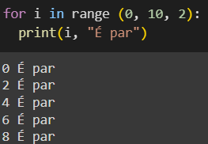
REVISÃO - FOR
Resultado do programa:

Slide 25

REVISÃO - FOR
Nós vimos até agora exemplos com os números de forma positiva, mas também podemos usar números negativos com o For:

Slide 26
REVISÃO - FOR
Execução | 1 | 2 | 3 | 4 | 5
i | -10 | -12 | -14 | -16 | -18
ESSE CÓDIGO DENTRO DO FOR É EXECUTADO ENQUANTO “i” É MAIOR DO QUE -20. SABENDO QUE A CADA VEZ QUE É EXECUTADO ELE SOMA -2, SABEMOS QUE É EXECUTADO 5x

Slide 27
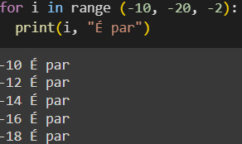
REVISÃO - FOR
Resultado do programa:

Slide 28
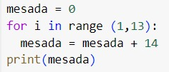
REVISÃO - EXERCÍCIO
Imagine que você irá ganhar uma mesada de R$14,00 por semana, e por curiosidade, quer rodar um código para calcular o quanto de mesada irá juntar em 12 semanas.
Após executar esse código, qual vai ser o valor da variável "mesada", após 12 semanas?
a) 154
b) 176
c) 168
d) 182
e) Nenhuma das anteriores

Slide 29

EXERCÍCIO
Dado o código abaixo, qual será a sua saída?
a) 2, 4, 6, 8, 10
b) 1, 3, 5, 7, 9
c) 2, 4, 6, 8
d) 0, 2, 4, 6, 8

Slide 30

OBRIGADO!
Contem para gente o que você achou da aula de hoje:
https://forms.gle/3XM1Fv7jUEZSHQku6
CODELAB TEEN

